Slide 1
Эдуард Пекарский – отец якутской литературы
165 лет со дня рождения автора первого словаря якутского языка, ученого, лингвиста
(25.10.1858 -29.06.1934)

Slide 2
«Язык племени – это выражение всей его жизни, это музей, в котором собраны все сокровища его культурной и высшей умственной его жизни»
Э.К. Пекарский

Slide 4
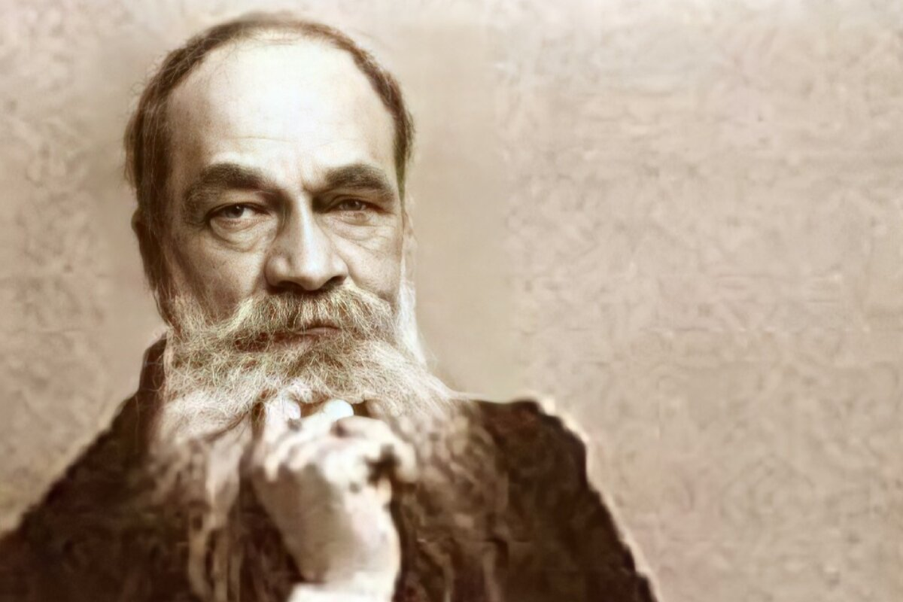
Эдуард Пекарский родился 13 октября 1858 года в имении Петровичи Игуменского уезда Минской губернии. Его отец принадлежал к старинному шляхетскому роду, но жила семья довольно скромно. Своего дома не было, имение Петровичи, в котором появился на свет Эдуард, они арендовали у магнатов Витгенштейнов.
Мать Эдуарда рано ушла из жизни, отец отдал сына на воспитание в крестьянскую семью. Затем мальчика забрала к себе родная тетя. Она жила в Минске в небольшом доме на доходы от сада и огорода, подвал сдавала на постой солдатам. Эдуард часто спускался к ним — ему нравилось наблюдать, как те чистили и собирали оружие. Друзьями мальчика по детским играм были дети небогатых соседей.

Slide 5
Когда Эдуард подрос, его отдали учиться в мозырскую гимназию, которая славилась на всю Минскую губернию. Недалеко от Мозыря, в имении Барбаров, жил его двоюродный дед Ромуальд Пекарский. Теперь уже он стал опекать юного Эдуарда — гимназист был частым гостем в Барбарове, проводил здесь свои каникулы. Дом стоял на живописном берегу Припяти, дед слыл заядлым охотником и рыболовом.
Вместе с тем вся округа знала о его непростом характере: он был вспыльчив и скуп. Чтобы иметь собственную копейку, Эдуард подрабатывал в Мозыре репетиторством. Словом, жизнь не баловала будущего ученого с самого рождения. Но, возможно, как раз это помогло ему закалить характер и достойно выдержать все выпавшие на его долю испытания.

Slide 6
﻿В 1873 году мозырскую гимназию реорганизовали в прогимназию: вместо восьми классов в ней стало шесть. Чтобы получить среднее образование, Эдуард поступает в минскую, а затем переводится в таганрогскую гимназию. В Таганроге он вошел в среду революционно настроенной молодежи, и это предопределило его дальнейшую судьбу. Позже за организацию студенческих волнений Пекарского исключили из Харьковского ветеринарного института и приговорили к ссылке в Архангельскую губернию, но ему удалось скрыться.
Под именем Ивана Кирилловича Пекарского он устраивается писарем в Тамбовском уезде, становится членом революционного общества «Земля и воля». Вскоре подпольщиков выследила полиция, Пекарский снова вынужден бежать, на этот раз в Москву. Но здесь его все-таки арестовали, судили и приговорили к пятнадцати годам каторжных работ на рудниках. Московский генерал-губернатор, принимая во внимание молодость и слабое здоровье подсудимого, заменил ему каторгу ссылкой «в отдаленные места Сибири с лишением всех прав и состояния».

Slide 7
Образование
Обучался в Мозырской гимназии, в 1874 году переехал учиться в Таганрог, где примкнул к революционному движению. Революционную деятельность Пекарский не оставил и в Чернигове, куда переехал в 1875 году.
В августе 187 года он поступил в Харьковский ветеринарный институт;
18 декабря 1878 года за участие в народническом движении по постановлению университетского суда Пекарский был исключён из института без права поступления в высшее учебное заведение

Slide 8
Накануне 1880 года в Москве Пекарский с паспортом на имя Николая Ивановича Полунина был арестован за принадлежность к партии социалистов-революционеров и хранение нелегальной литературы. 12 января 1881 года Московский военно-окружной суд приговорил Э. К. Пекарского (вместе с другими лицами, имевшими отношение к убийству агента полиции Н. В. Рейнштейна) к пятнадцати годам каторжных работ. По распоряжению Московского губернатора «принимая во внимание молодость, легкомыслие и болезненное состояние» Пекарского, каторгу заменили ссылкой на поселение «в отдалённые места Сибири с лишением всех прав и состояния».

Slide 9
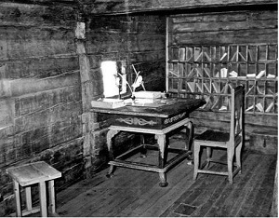
Деятельность
В Якутск прибыл 2 ноября 1881 года и был поселен в 1-м Игидейском наслеге Боотурского улуса, где прожил около 20 лет. Уже к 1887 году Пекарский собрал 7 тысяч якутских слов, через 11 лет — 20 тысяч, а к 1930 году — 25 тысяч слов. Ему помогали в этой работе местные знатоки якутского языка: священник Д. Д. Попов, олонхосут М. Н. Андросова-Ионова (впоследствии награждённая Золотой медалью Русского географического общества за оригинальные труды и участие в создании фундаментального «Словаря якутского языка» Э. К. Пекарского), лингвист С. А. Новгородов и всемирно известные ученые академики В. В. Радлов, К. Г. Залеман, В. В. Бартольд и др.
В июне 1895 года, по истечении 14-летнего срока обязательного пребывания в Сибири, Пекарский получил право избрания местожительства, за исключением столиц и столичных губерний. Не воспользовавшись своим правом возврата в европейскую часть России, он остался в Якутской области, где вёл научные изыскания и занимался составлением якутско-русского словаря.

Slide 10
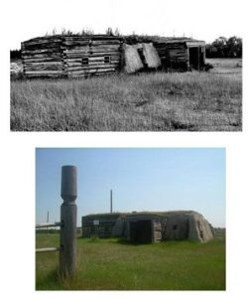
Освоившись на новом месте, Пекарский смог влиться в местную культуру и даже перенять якутский образ жизни. Аборигены помогли ему установить отдельную юрту, показали как в столь суровых условиях заниматься земледелием и промыслами. Проживая бок о бок с якутами, он фиксировал и нравы, обычаи и традиции. Кроме того, Эдуард Карлович помогал им в юридических вопросах, помогал грамотно составлять заявления и прошения в органы государственной власти. Чтобы лучше понимать аборигенов Эдуард Карлович начал записывать якутские слова в тетрадь, которая позже превратилась в солидный том.

Slide 11
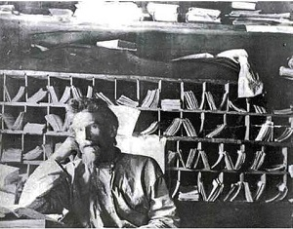
Как-то Пекарскому попалась на глаза заметка, что якутский язык состоит всего из 3000 слов. Эдуард Карлович, как человек, уже хорошо знавший якутскую культуру, в подобном заявлении усомнился. Он начал разъезжать по деревням и весям и записывать слова. Через 2 года работы сборник насчитывал 7000 слов, а суммарно за все время Эдуард Карлович собрал почти 25000 слов. Вместе с тем он записывал местные сказки, предания и обычаи.

Slide 12
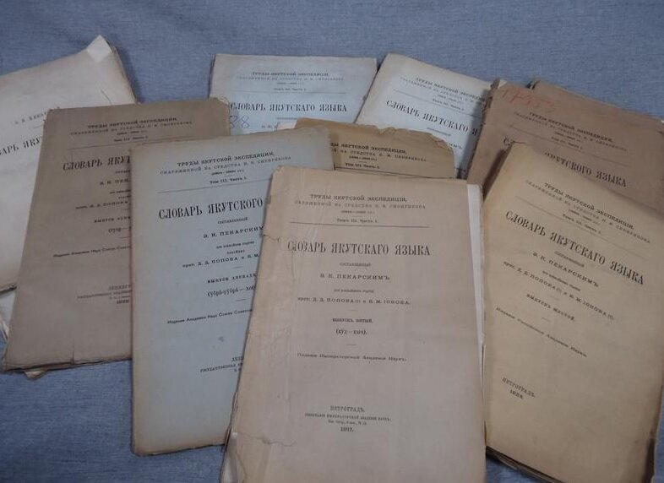
В 1907 году в печать вышел первый русско-якутский словарь, который впоследствии дополнялся и переиздавался ещё 5 раз.
Пекарский на этом не остановился и после революции продолжал исследовать якутскую культуру. Лишь под конец жизни он вернулся в европейскую часть России, где и скончался в 1934 году.

Slide 13
Библиография
Пекарский Э. К. и Васильев В. Н.: Плащ и бубен якутского шамана. Материалы по этнографии России, т. I. Санкт-Петербург 1910.
Пекарский Э. К. и Майнов И. И.: Программа для исследования домашнего и семейного быта якутов. ЖС, 1913, в. 3—4; стр. 117—135.
Пекарский Э. К.: Словарь якутского языка. Труды Якутской экспедиции, снаряженной на средства И. М. Сибирякова (1894—1896) — Том III. Часть I. При участии прот. Д. Д. Попова и В. М. Ионова. Том первый (А-К). — Издание Императорской Академии Наук. Петроград. 1917.
Пекарский Э. К.: Словарь якутского языка, 1—13. Петербург, Петроград, Ленинград, 1907—1930.
Пекарский Э. К.: Якутская сказка. В сб. «С. Ф. Ольденбургу. К 50-летию научно-общественной деятельности, 1882—1932», Ленинград, 1934.
Пекарский Э. К. и Попов Н. П.: Средняя якутская свадьба «В.. з…» Ленинград, 1927.
Пекарский Э. К. и Попов Н. Н.: Среди якутов. Случайные заметки. — В кн.: Очерки по изучению Якутского края. Вып. 2. Иркутск, 1928, с. 23—53.

Slide 14
СПАСИБО ЗА ВНИМАНИЕ !

